Slide 1
话题：我们是在网上认识的?
朋友是怎么认识的？
这些朋友是在…认识的。
你和你的朋友是怎么认识的？

Slide 2
上网 shàngwǎng (动词)
因特网 yīn tè wǎng （名词）
- 你们觉得他在因特网做什么？
- 你们在因特网平时做什么？

Slide 3
-你们经常在网上下载什么？
下载 xià zài

Slide 4
上传 shàng chuán -你们在网上上传什么？

Slide 5
见面 jiàn miàn
你跟你的朋友常常在哪儿见面？

Slide 6
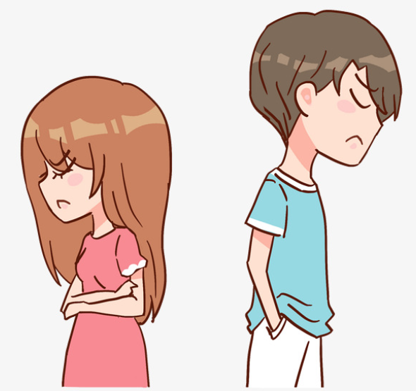
聊天 liáotiān
- 他们在哪儿聊天？
-上课的时候可以不可以聊天？
- 为什么他们不想聊天？

Slide 7
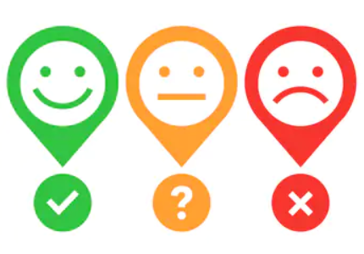
可能 kěnéng
- 你们觉得她可能不可能答应？

Slide 8
方便 fāngbiàn
不方便 bù fāngbiàn
你们觉得在网上交朋友是方便吗？为什么？

